Slide 3
NOMBRE
DE LA
CORTINILLA

Slide 4
CALENDARIO
DE COMPETENCIA

Slide 5
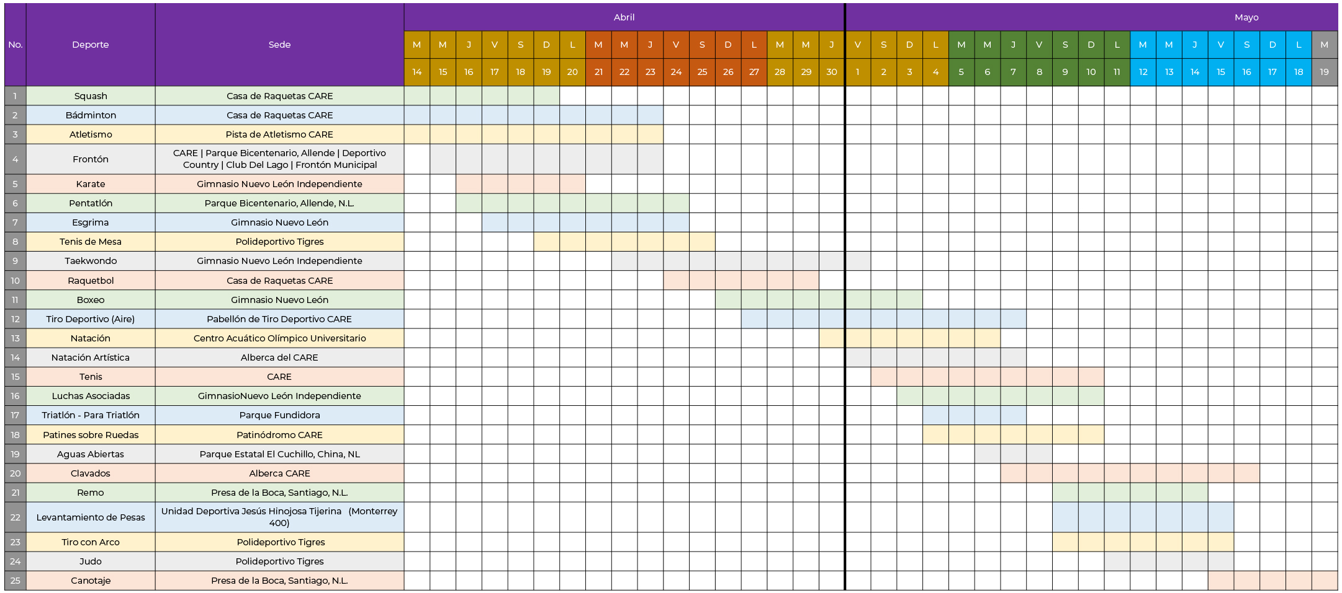
NACIONALES CONADE
CALENDARIO DE COMPETENCIA

Slide 6
CAMPEONATOS NACIONALES
CALENDARIO DE COMPETENCIA

Slide 7
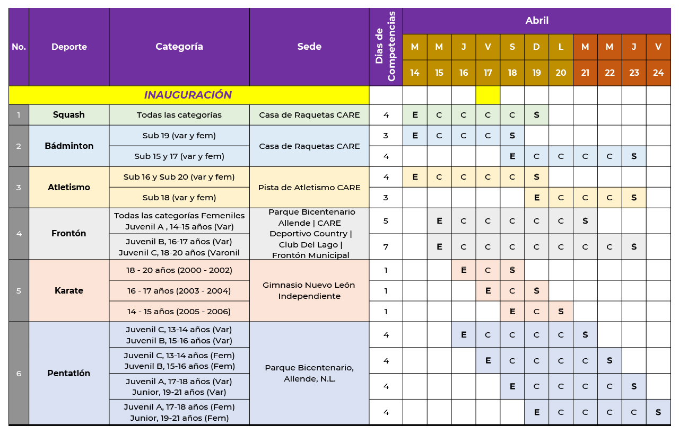
CALENDARIO DE COMPETENCIA
BLOQUE 1

Slide 8
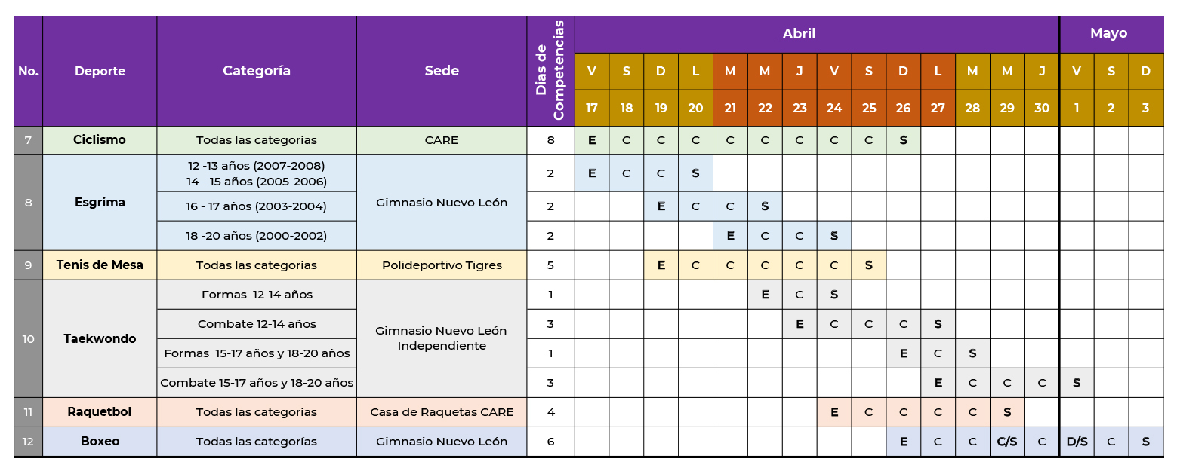
CALENDARIO DE COMPETENCIA
BLOQUE 2
CN

Slide 9
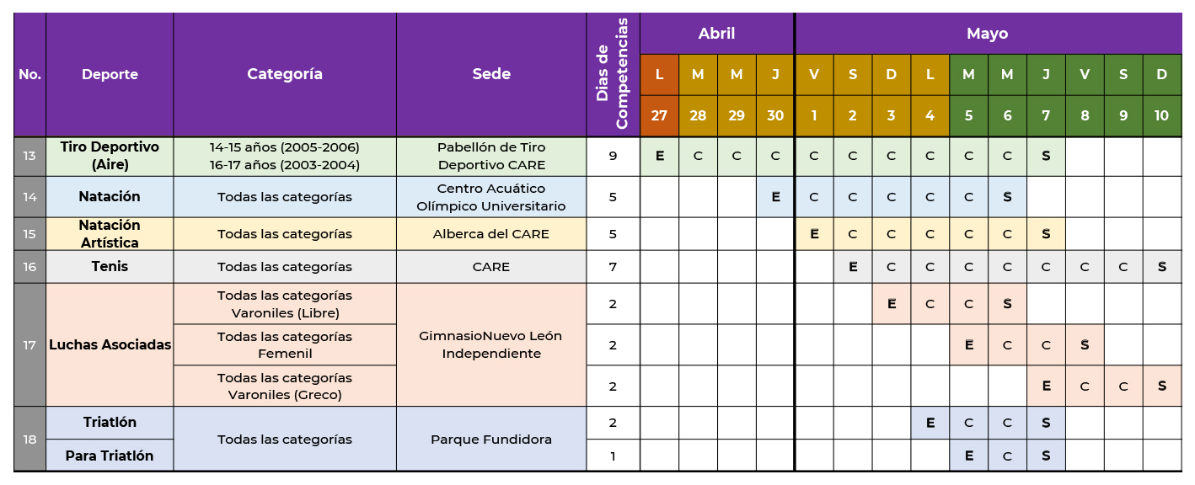
CALENDARIO DE COMPETENCIA
BLOQUE 3

Slide 10
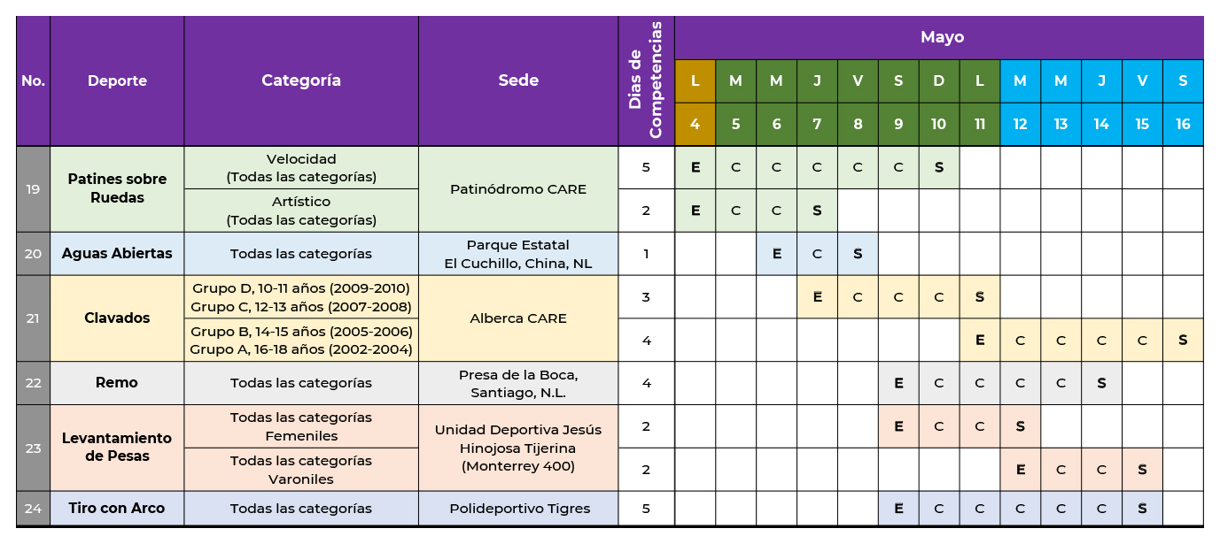
CALENDARIO DE COMPETENCIA
BLOQUE 4

Slide 11
CALENDARIO DE COMPETENCIA
BLOQUE 5
CN
CN
CN
CN
CN
CN

